Slide 1




Ekologinen riskinarviointi MINERA-mallilla
Sari Makkonen, Katariina Koikkalainen, Greta Waissi-Leinonen, Anne-Marja Nerg, Auri Koivuhuhta
MINERA - uusi kaivosympäristöjen riskinarviointimalli -loppuseminaari
Itä-Suomen yliopiston Kuopion kampus 17.04.2013

Slide 2
Ekologinen riskinarviointi
Arvioi ihmisen toiminnasta ympäristöön päässeiden aineiden ja yhdisteiden aiheuttamia riskejä kaikille ympäristön osa-alueiden ekosysteemeille ( vesi, sedimentti ja maa), ravintoketjun saalistajille sekä mikrobiologisille prosesseille
Kehitetty terveysriskinarvioinnin pohjalta ja arviointimenettelyt ovat teknisesti samankaltaisia
Arvioinnin kohteena: ympäristön populaatiot, ekosysteemit ja eliöyhteisöt sekä kemikaalien vaikutukset niiden kuolleisuuteen, kasvuun ja lisääntymiseen

Slide 3
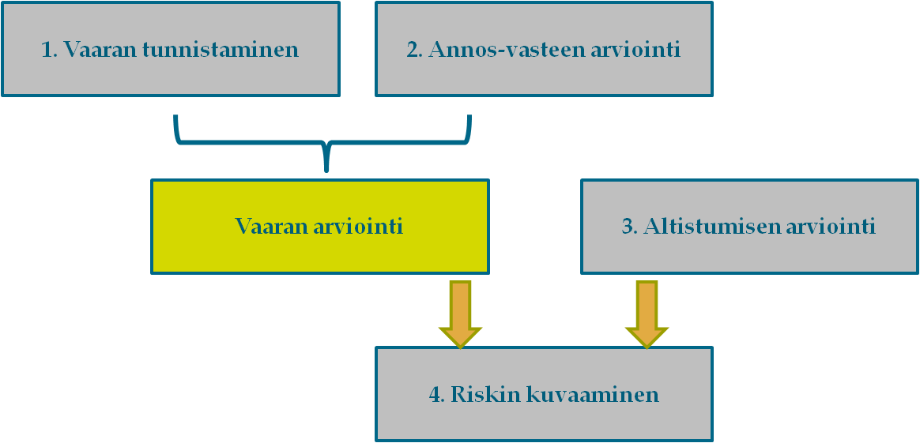
EU:n ekologisen riskinarviointi prosessin vaiheet (EU TGD, 2003)
Vaaran tunnistamisen
Haitattoman pitoisuuden (tai annoksen) (PNEC ) määrittäminen aineen vaikutuksille
Altistumisen arviointi (pitoisuus ympäristössä) (PEC)
Edellisten vertaaminen keskenään eli riskin kuvaaminen

Slide 4
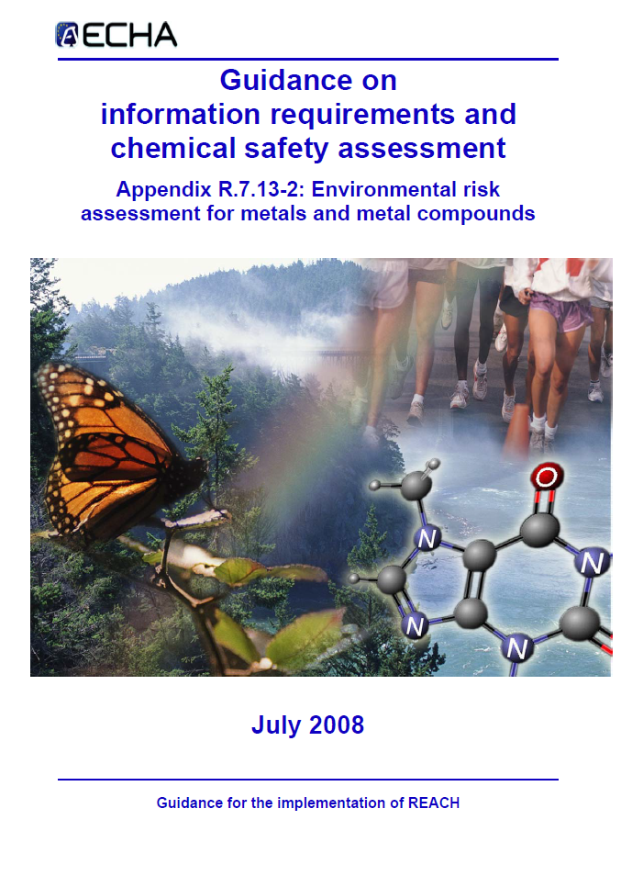
MINERA-malli
Metallien ja metalli yhdisteiden ekologinen riskinarviointi
Euroopan kemikaalivirasto (ECHA 2008, European Chemicals Agency): Guidance on information requirements and chemical safety assessment. Appendix R.7.13-2: Environmental risk assessment for metals and metal compounds

Slide 5
Ekologinen riskinarviointi kaivosympäristössä
Vaaran tunnistaminen
Ekologiselle ja terveysriskinarvioinnille samanlainen eli ympäristön kemikaalipitoisuuksia verrataan olemassa oleviin yhteisö- tai kansallisella tasolla säädettyihin ympäristölaatunormeihin, kynnys-ja ohjearvoihin.
  EQS – ympäristönlaatunormi; PIMA –ohjearvot, sedimenttien laatukriteerit
Jos vaara on tunnistettavissa eli arvioidut tai mitatut pitoisuudet ylittävät annetut ympäristönlaatunormit, edetään ekologisten riskien arviointiin ja riskien kuvaukseen.

Slide 6
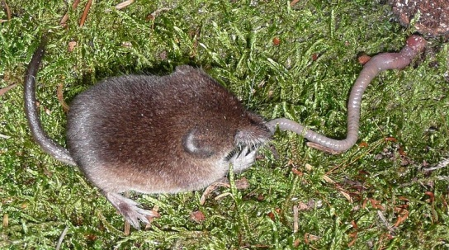
Ekologinen riskinarviointi kaivosympäristössä
Altistumisen arviointi (PEC, Predicted Exposure Concentration)
Arvioitu (mallinnettu) tai mitattu pitoisuus altistumislähteessä (pintavesi, ilma, maa, sedimentti, ravinto)
Vesieliöille (levät, kalat, äyriäiset, pohjaeläimet): veden suodatettu metallipitoisuus µg/L ja sedimentin kokonaismetallipitoisuus mg/kg dw
Maaperän kasveille ja eläimille pintamaan kokonaismetallipitoisuus, liukoinen metallipitoisuus mg/kg dw
Linnuille ja piennisäkkäille metallipitoisuus ravinnossa (mg/kg fw), juomavedessä (µg/L), pintamaassa (mg/kg fw)

Slide 7
Ekologinen riskinarviointi kaivosympäristössä
Vaikutusten arviointi (PNEC, Predicted No Effect Concentration)
Arvioitu haitaton pitoisuus
PNEC = pitoisuus, jonka alapuolella yhdisteelle altistumisesta ei oleteta aiheutuvan haittaa
Toksisuustiedot
  Akuutti toksisuus: EC50
  Krooninen toksisuus: NOEC
  Standardoidut menetelmät, useimmiten laboratorio-olosuhteet
Herkintä lajia suojellaan
  Arviointikertoimien (AF) soveltaminen (turvakertoimet)
  Jos aineistoja saatavilla runsaasti useimmille lajeille: SSD (Species Sensitivity Distribution) lajiherkkyysjakaumalla johdettu PNEC –arvo (HC5 ja HC50 NOEC arvot)

Slide 8
Ekologinen riskinarviointi kaivosympäristössä
Riskin kuvaus (RCR, Risk Characterization Ratio)
Altistumisen vertaaminen vaikutuksiin
Riski kuvaa
  vaikutuksen suuruutta
  esiintyvyyden todennäköisyyttä
PEC/PNEC suhde kaikille ympäristön eri osa-alueille
  RCR_{soil}= PEC_{soil}/PNEC_{soil}
PEC/PNEC suhteen suuruus määrää tarvitaanko (RCR < 1):
  Lisätietoa ja arvioinnin parantamista
  Mahdollisia riskinhallinta toimenpiteitä

Slide 9
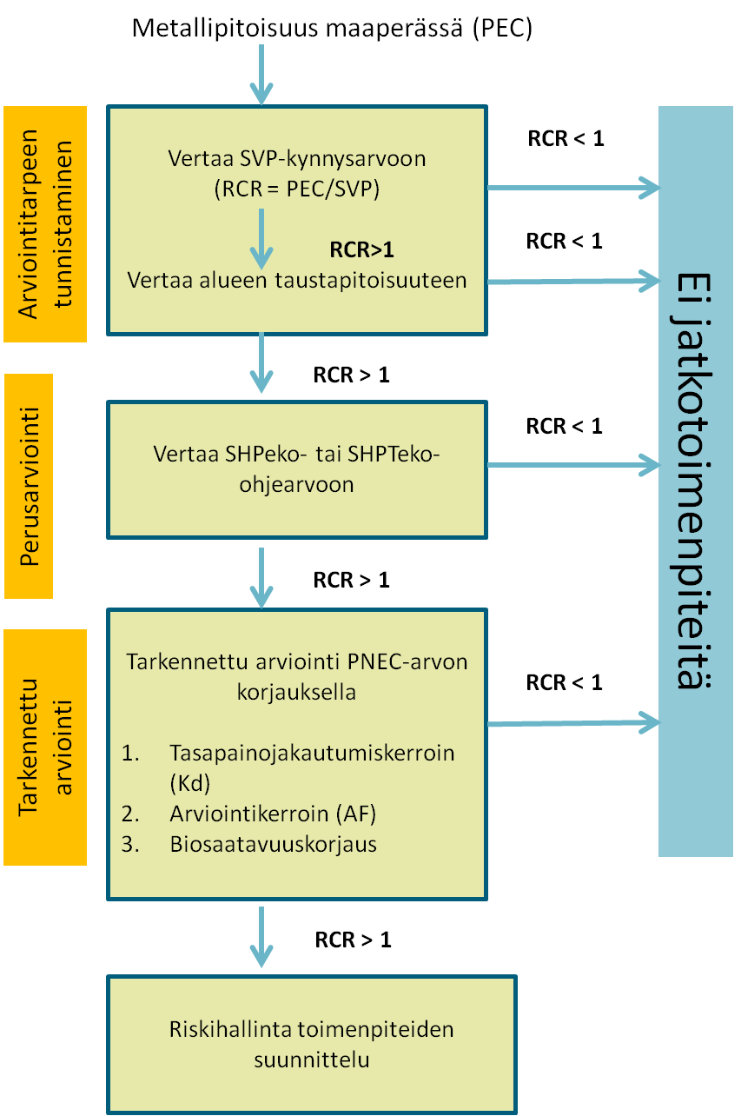
Vaiheittainen arviointimenettely
Arviointitarpeen tunnistaminen
  Alueelliset/paikalliset taustapitoisuudet, kynnysarvot
Perusarviointi
  Kansalliset ja yhteisölliset EQS- arvot, raja- ja ohjearvot
Tarkennettu arviointi = PNEC –arvon korjaus
  soveltuvuus paikallisiin oloihin
    kemialliset, fysikaaliset ym. ympäristön tekijät, jotka vaikuttavat metallien biosaatavuuteen
Riskinhallinta

Slide 10
Tarkennettu arviointi
Ekotoksikologisia tietoja yleensä vain valikoiduista suurempien taksonomisten ryhmien edustamista lajeista
  Tietoa sovelletaan kaikille lajeille ja eliöryhmille
  Koko systeemille yhteinen PNEC vesi, sedimentti, maa
  NOEC –arvot saatu laboratorio olosuhteissa
PNEC –arvon soveltuvuus kohdekohtaiseen riskinarviointiin?

Slide 11

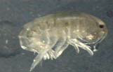

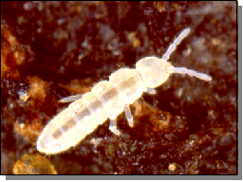
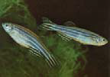
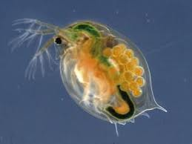
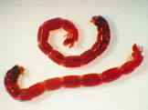

Arvioidun haitattoman pitoisuuden (PNEC) valinta vesi-, sedimentti- ja maaympäristölle (mg/kg, µg/L)
Levät/hyönteiset/kalat
Pohjaeläimet
Bakteerit/kasvit/ maaperäeläimet
Vesiympäristö
Sedimenttiympäristö
Maaympäristö
Viitearvon johtaminen
Notes:
A generic PNEC water can be obtained on the basis of ecotoxicity data relevant to three trophic levels in the aquatic compartment.

Slide 12
Tarkennettu arviointi
PNEC –arvon johtaminen kohdekohtaisiin oloihin on haasteellista
  Metallien NOEC –arvot saatu vesiliukoisessa biosaatavassa muodossa
  Paikalliset taustapitoisuudet huomioitava
  Arviointiin käytettävät pitoisuudet ja metallien biosaatavuuteen vaikuttavat tekijät on mitattava samanaikaisesti, samasta näytteestä
    Kd, OM, CEC, pH, kovuus….
  Spesiaatiomallit (metallien esiintymismuodot)
  Biosaatavuusmallit (bioottinen ligandimalli)
    Laskevat kohdekohtaiset PNEC -arvot

Slide 13
Metallien riskinarvioinnin luotettavuus
Laboratoriotesteihin perustuva PNEC
Taustapitoisuus
Elintoiminnoille välttämätön
Epävarmuus
Kemiallinen ja biologinen muuntuminen
Biosaatavuus
Todellisuus

Slide 14
Metallit riskiarvioinnin kohteena
Luonnostaan läsnä ympäristössä, vesistöissä, sedimenteissä ja maaperässä, mutta yleensä pieninä pitoisuuksina
Monet välttämättömiä hivenaineita pieninä pitoisuuksina, mutta suurina pitoisuuksina haitallisia
Toiset metallit ovat haitallisia myös pieninä pitoisuuksina
Metallit eivät hajoa luonnossa, mutta kemialliset ja biologiset prosessit voivat muuttaa niiden esiintymismuotoja, liukoisuutta, liikkuvuutta, biosaatavuutta ja myrkyllisyyttä

Slide 15
Metallien taustapitoisuus
Metalleilla ja puolimetalleilla on kaikkialla ympäristössä tietty taustapitoisuus, joka vaihtelee paikallisten ja alueellisten geokemiallisten erojen ja ympäristöolojen mukaan
Taustapitoisuudet voivat paikallisesti kohota metallien vapautuessa kiviaineksesta joko luonnollisten prosessien tai ihmistoiminnan seurauksena
Eliöstö sopeutunut elinympäristön vallitseviin pitoisuuksiin
Tiettyyn rajaan asti eliöt sopeutuvat myös muuttuviin pitoisuuksiin

Slide 16
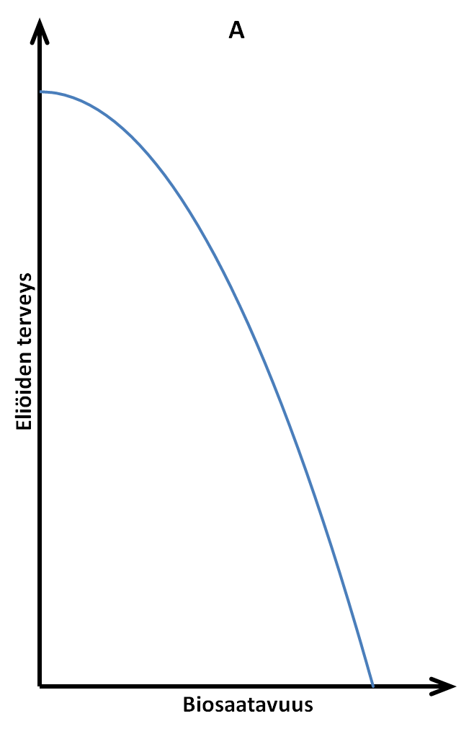
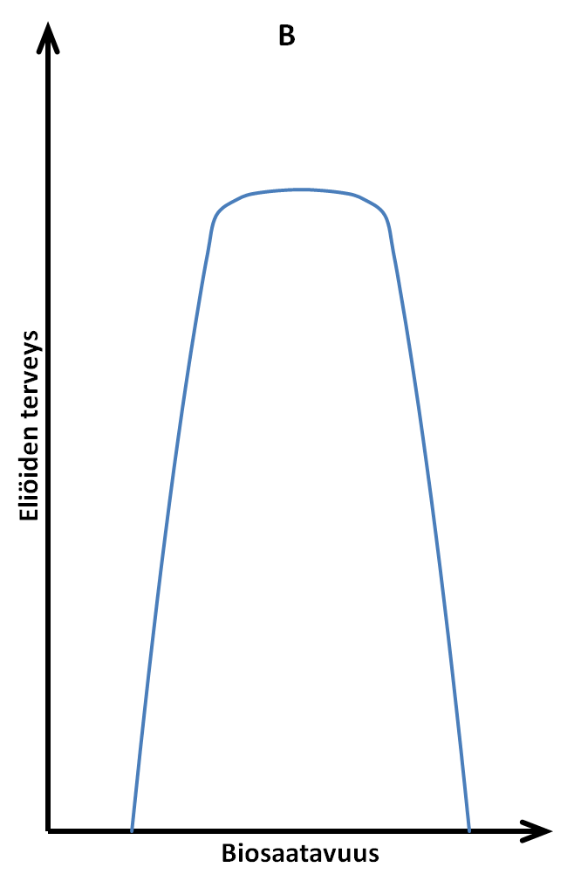
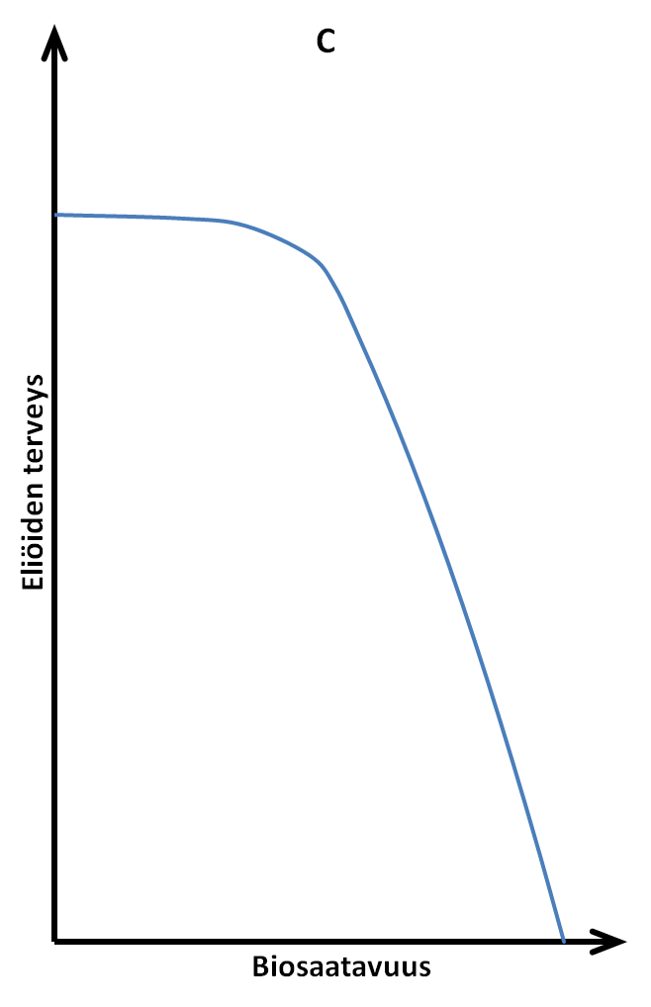
Annos-vaste –suhde orgaanisille kemikaaleille sekä välttämättömille ja ei-välttämättömille metalleille
Synt. orgaaniset yhdisteet
Välttämättömät metallit
Ei-välttämättömät metallit
Toksinen
Toksinen
Siedettävä
Toksinen
Puute
Optimi

Slide 17
Ekologisen riskinarvioinnin tarpeellisuus
Ekologisia riskejä ei vielä huomioida ympäristöriskien arvioinnissa
  Hankalaa / ei vaadita
Ympäristölaki tiukentumassa? Mahdollisesti ekologisten riskien tarkastelua tullaan vaatimaan?
Riittääkö vertailu ohjearvoihin ja mitä se tarkoittaa? Pitäisikö päätöksen teossa ymmärtää suurempia kokonaisuuksia?
Onko haitta olennainen, jos paikallisesti levät kuolee tai hajottajien toiminta ja typenkierto häiriintyy pitoisuuden kasvaessa?
  Alueellisesti tarkasteltuna haitta voi olla vähäinen.
  Eliöyhteisön ja ekosysteemien kannalta ehkä kyllä.
  Arvioinnin avainlajeina ovat ravintoverkon hajottajat ja ravintokasvit ja -eliöt

Slide 18
Ravintoverkko: ravinteiden ja energian kulkeutuminen eliöyhteisöissä
Saalistajat
Hajottajaeläimet
Laiduntajat
Hajottajat
Perustuottajat

Slide 19
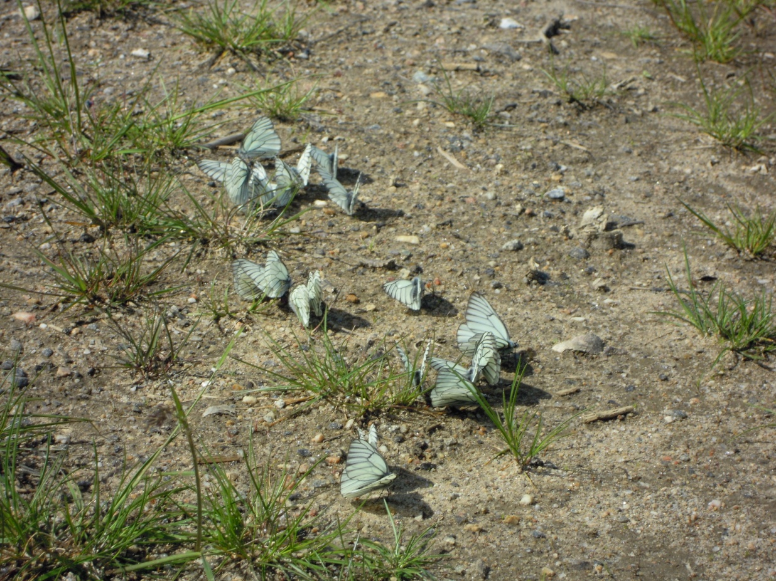
Kiitos!
www.uef.fi

